Slide 1












Slide 2





Slide 3


Tây Nguyên gồm các tỉnh nào?
Kể tên các vùng quốc gia tiếp giáp với Tây Nguyên.

Slide 4

Nêu được nét điển hình của khí hậu thông qua dọc số liệu về lượng mưa, nhiệt độ của một địa điểm ở vùng Tây Nguyên.
Trình bày được một trong những đặc điểm thiên nhiên (đất đai, khí hậu, rừng,...) của vùng Tây Nguyên.
Nêu được vai trò của rừng đối với tự nhiên, hoạt động sản xuất và đời sống của người dân ở vùng Tây Nguyên.
Đưa ra được một số biện pháp bảo vệ rừng ở Tây Nguyên

Slide 6
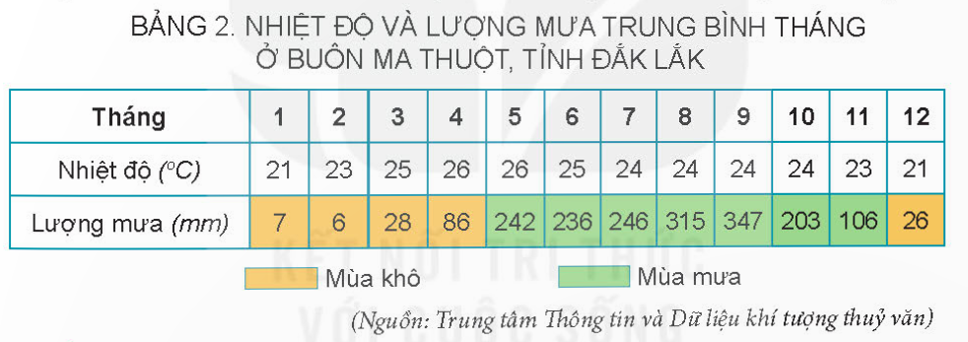

2. Đặc điểm thiên nhiên
b) Khí hậu
Vùng Tây Nguyên có nhiệt độ cao quanh năm, trung bình trên 20 độ C. khí hậu của vùng có hai mùa rõ rệt là mùa mưa và mùa khô. Lượng mưa trong năm tập trung chủ yếu vào mùa mưa. Mùa khô xảy ra tình trạng thiếu nước nghiêm trọng.

Slide 7
Thảo luận nhóm 4 và hoàn thành các thông tin sau:
Đặc điểm chính của khí hậu ở Tây Nguyên là:
Nhiệt độ: …………………………………………………………………………….
Mùa: …………………………………………………………………………………..
Dựa vào bảng 2. Nhiệt độ và lượng mưa trung bình tháng ở Buôn Ma Thuột, tỉnh Đắk Lắk, hãy hoàn thành bảng dưới đây:
Nhiệt độ tháng cao nhất (độ C)
Nhiệt độ tháng thấp nhất (độ C)
Lượng mưa tháng cao nhất (mm)
Lượng mưa tháng thấp nhất (mm)
Thời gian mùa mưa
Thời gian mùa khô

Slide 8
Thảo luận nhóm 4 và hoàn thành các thông tin sau:
Đặc điểm chính của khí hậu ở Tây Nguyên là:
Nhiệt độ: cao quanh năm, trung bình trên 20 độ C.
Mùa: hai mùa rõ rệt là mùa mưa và mùa khô.
Dựa vào bảng 2. Nhiệt độ và lượng mưa trung bình tháng ở Buôn Ma Thuột, tỉnh Đắk Lắk, hãy hoàn thành bảng dưới đây:
Nhiệt độ tháng cao nhất (độ C) | 26 độ C (tháng 4,5)
Nhiệt độ tháng thấp nhất (độ C) | 21 độ C (tháng 12, 1)
Lượng mưa tháng cao nhất (mm) | 347 mm (tháng 9)
Lượng mưa tháng thấp nhất (mm) | 6 mm (tháng 2)
Thời gian mùa mưa | Tháng 5 đến tháng 11
Thời gian mùa khô | Tháng 12 đến tháng 4 năm sau

Slide 9





Đặc điểm khí hậu của Tây Nguyên
+ Nhiệt độ cao quanh năm, trung bình trên 20°C.
+ Có hai mùa rõ rệt: mùa mưa (từ tháng 5 đến tháng 11) và mùa khô (tháng 12 đến
tháng 4 năm sau).
+ Lượng mưa tập trung chủ yếu vào mùa mưa. Mùa khô có tinh trạng thiếu nước.

Slide 10

2. Đặc điểm thiên nhiên
c) Loại đất chính
Cho biết tên và đặc điểm của loại đất chính ở vùng Tây Nguyên.
+ Loại đất chính ở Tây Nguyên là đất đỏ badan.
+ Đất giàu dinh dưỡng, thích hợp trồng các cây công nghiệp lâu năm: cà phê,
hồ tiêu, cao su,…

Slide 13
GHI VỞ
Hoạt động 2: Đặc điểm thiên nhiên
b) Khí hậu
+ Nhiệt độ cao quanh năm, trung bình trên 20°C.
+ Có hai mùa rõ rệt: mùa mưa và mùa khô
+ Lượng mưa tập trung chủ yếu vào mùa mưa. Mùa khô có tinh trạng thiếu nước.
c) Đất chính:
+ Loại đất chính ở Tây Nguyên là đất đỏ badan.
+ Đất giàu dinh dưỡng, thích hợp trồng các cây công nghiệp lâu năm: cà phê, hồ tiêu, cao su,…

